Slide 1
МОДЕЛЬ ВЗАИМОДЕЙСТВИЯ УЧРЕЖДЕНИЯ ДОШКОЛЬНОГО ОБРАЗОВАНИЯ С РОДИТЕЛЯМИ
Стефняк Марина Витальевна

Slide 2
ВЗАИМОДЕЙСТВИЕ С СЕМЬЁЙ
Учреждение
Дошкольного
образования
Семья
СОТРУДНИЧЕСТВО
Сотрудничество - совместная взаимосвязанная деятельность сторон, построенная на демократических принципах, ориентированная на достижение осознаваемых, значимых целей обеими сторонами.

Slide 3
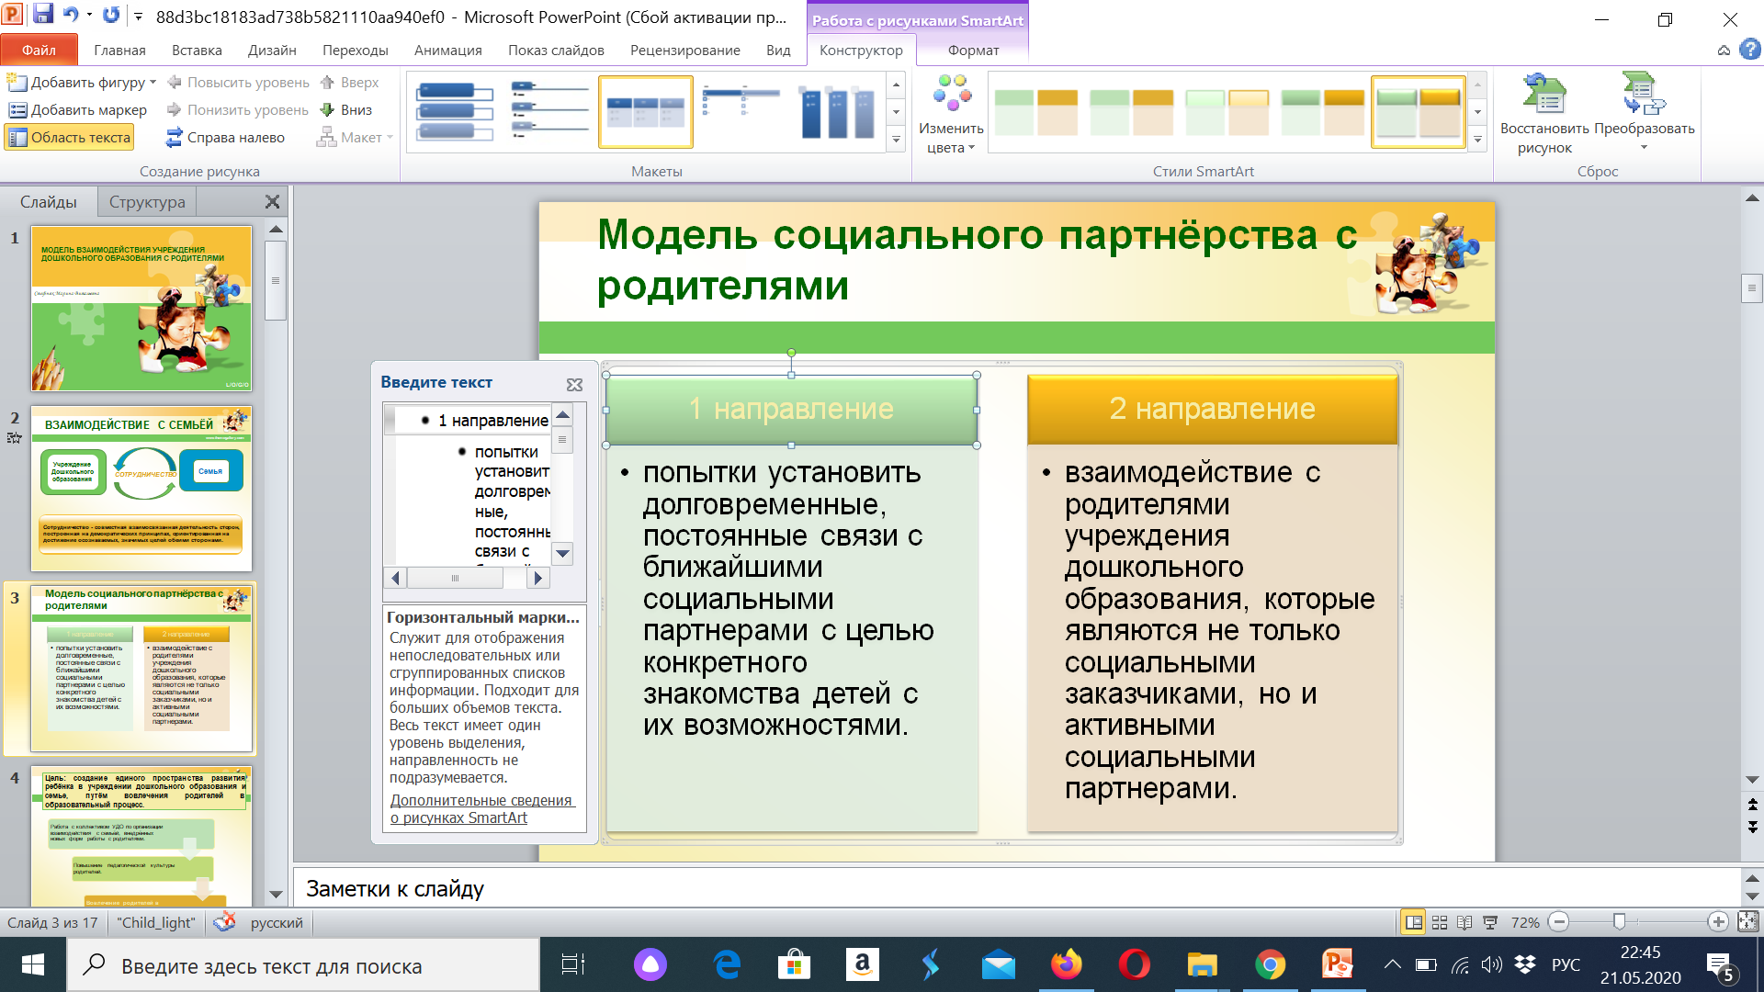
Модель социального партнёрства с родителями

Slide 4
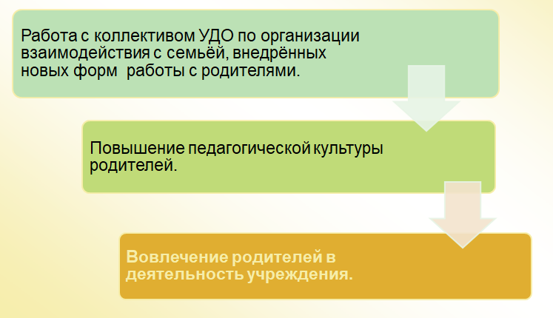
Цель: создание единого пространства развития ребёнка в учреждении дошкольного образования и семье, путём вовлечения родителей в образовательный процесс.

Slide 5
Приоритетные задачи, направленные на работу с родителями
Установление партнерских отношений с семьей каждого воспитанника
Объединение усилий для развития и воспитания детей
Задачи
Поддерживать уверенность родителей в собственных педагогических возможностях
Создание атмосферы взаимопонимания, общности интересов, эмоциональной взаимоподдержки
Активизация и обогащение воспитательных умений родителей

Slide 6
УСЛОВИЯ ОРГАНИЗАЦИИ СОТРУДНИЧЕСТВА
настроенность родителей на совместное воспитание детей
готовность педагога к взаимодействию с родителями
Сотрудничество
определение значимых для педагогов и родителей задач и содержания
осуществление педагогической диагностики семьи

Slide 7
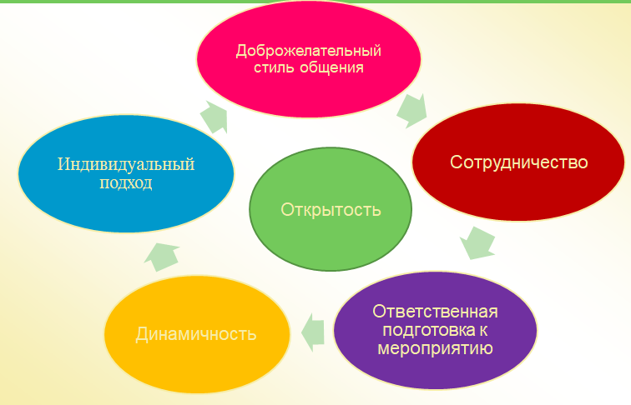
Принципы успешного взаимодействия
Открытость

Slide 8


Экскурсии
Дни открытых
дверей
Портфолио
"Дни открытых
дверей"
Квест –
технологии
Мозговой
штурм
Формы и методы
сотрудничества
с семьей
Участие в конкурсах,
праздниках
Интернет-
ресурсы
Проектная
деятельность

Slide 9
Экскурсии
Технология
"Детский
календарь"
Дневники
для
родителей
Портфолио
Стенгазеты
Формы и методы
сотрудничества
с семьей
Досуги
Сочинения
Технология
"Читаем дома"

Slide 10
Этапы взаимодействия с родителями
диагностический
мотивационно-образовательный (подготовительный)
проектировочный
содержательно–практический (основной)
оценочно-рефлексивный

Slide 11

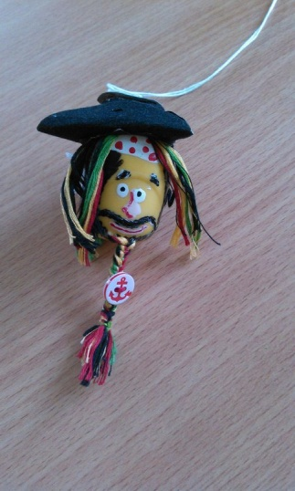
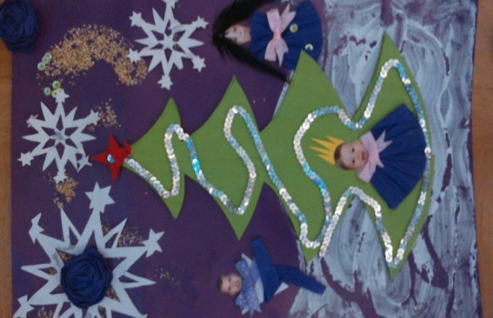
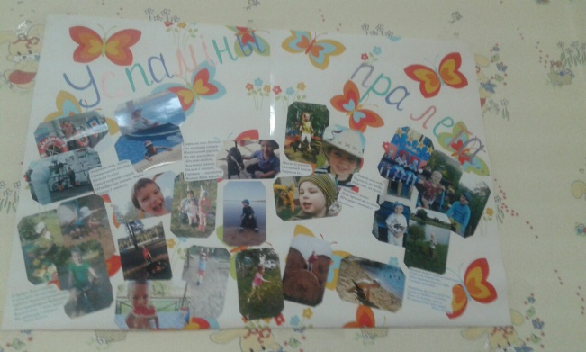
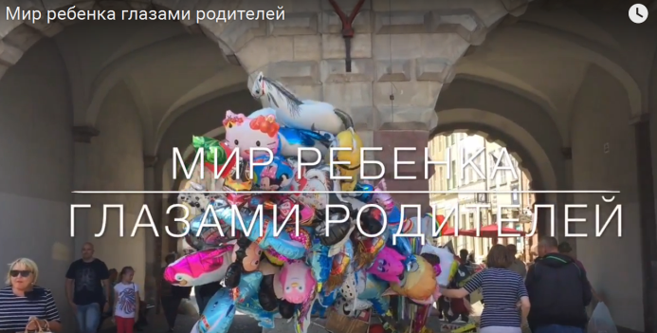
Диагностический этап - изучение семьи
Выявить особенности семейного воспитания, традиции каждой конкретной семьи.
Цель
беседы
анкетирование
опрос
посещение семей на дому
Творческие работы детей и
родителей
Анализ страниц социальных
сетей
Notes:
Content Layouts

Slide 12
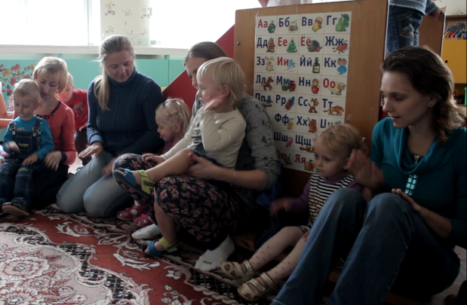
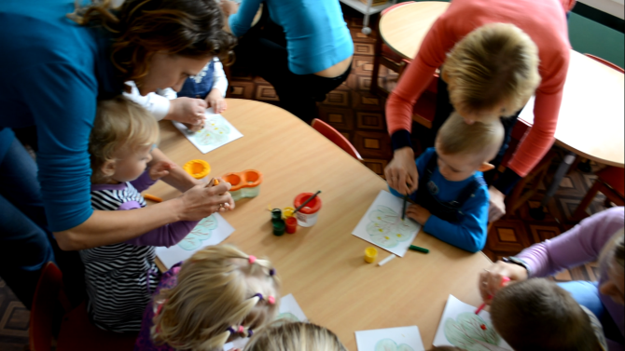
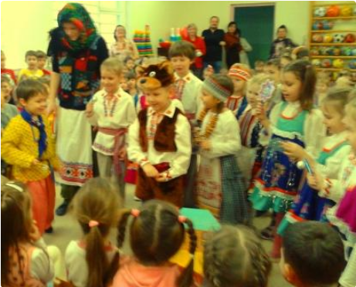
Мотивационно – образовательный этап (подготовительный)
Вовлечение родителей в совместную с педагогом деятельность по воспитанию и обучению дошкольников, развитие у них интереса к особенностям своего ребёнка и формированию его личности.
Цель
Дни открытых дверей
Экскурсии по детскому саду
Мастер - класс
Тематические вечера
Notes:
Content Layouts

Slide 13
Проектировочный этап
Постановка педагогами и родителями целей и задач и определение содержания совместной деятельности по воспитанию и развитию дошкольников в семье и детском саду. Способствовать сплочению субъектов взаимодействия, возникновению у родителей желания общаться.
Цель
аукцион секретов воспитания
родительский уголок: включающий
различную информацию.
круглый стол «по любой теме»
Консультации и индивидуальные
беседы
родительская гостиная, клуб
общие, групповые собрания
Notes:
Content Layouts

Slide 14
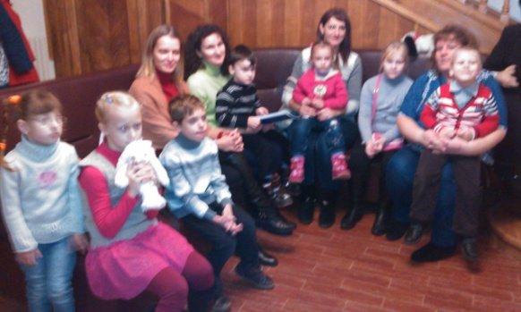
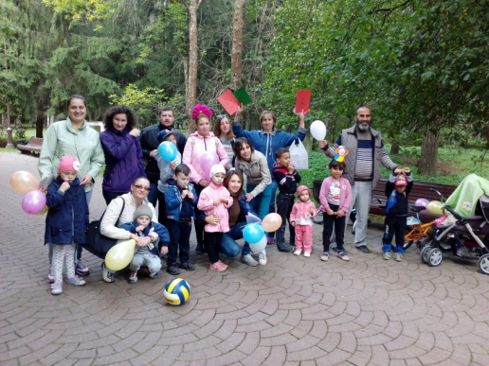
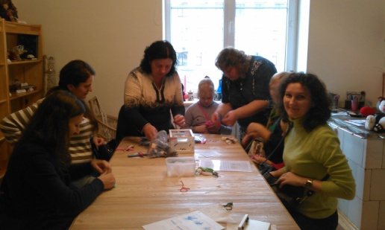
Содержательно - практический этап
Организовать совместную деятельность воспитателя и родителей, направленную на развитие ребёнка с учётом общих целевых установок и своеобразия индивидуальных, их потребностей и интересов.
Цель
праздники
Конкурсы
проекты
дни добрых дел, акции
семейные спортивные встречи
Совместные прогулки
Notes:
Content Layouts

Slide 15
Оценочно – рефлексивный этап
Подвести итоги взаимодействия, его результативности, вносятся коррективы в стратегию дальнейшего сотрудничества
Цель
Результаты детей становятся предметом обсуждения с родителями, в ходе которого важно уделить внимание педагогической рефлексии, что служит основой для определения перспектив дальнейшей правильной воспитательной работы.
В процессе совместной с родителями деятельности воспитатель опирается на развивающиеся у них способности к самоанализу, к оценке результативности ребенка, умения замечать, как изменение собственной воспитательной тактики приводит к росту личностных достижений ребенка.
Notes:
Content Layouts

Slide 16
Критерии эфективности проводимой работы с родителями
• проявление у родителей интереса к содержанию образовательного процесса с детьми;
• возникновение дискуссий, диспутов по их инициативе;
• ответы на вопросы родителей ими самими; приведение примеров из собственного опыта;
• увеличение количества вопросов к педагогу, касающихся личности ребенка, его внутреннего мира;
• стремление взрослых к индивидуальным контактам с воспитателем;
• размышление родителей о правильности использования тех или иных методов воспитания;
• повышение их активности при анализе педагогических ситуаций, решение задач и обсуждение дискуссионных вопросов.

Slide 17
Спасибо за внимание!

